Slide 1
ORTA ÇAĞ’DA ORDU

Slide 2
ORDULARIN GENEL ÖZELLİKLERİ
Emir komuta zinciri,
Görevleri yerine getirme
Devletlerin varlıklarını devam ettirebilmek
Dış ve iç güvenliği sağlamak

Slide 3
Batı Avrupa’da Ordu
VIII. yüzyılda Franklar feodal sistemi geliştirmiştir.
Kral; şövalyelere at, zırh, mızrak, kılıç, kalkan gibi ihtiyaçlarını alabilmeleri eğitim masrafları için topraklarından arazi bağışlamıştır.
Şövalyeler bağlılık yeminiyle kralın savaşçısı olmuştur.
Serfler, askere nadiren alınmıştır.
Orta Çağ’ın başlarında köylü askerin yerini şövalye almıştır.
Orta Çağ’da siyasi birliği olmayan Avrupa’da ordular küçük oldukları için uzun seferler düzenleyememiştir.
Disiplin yönünden zayıf Avrupa ordularında vassallar, kralın otoritesine karşı çıkmıştır.
Krallar büyük seferlere vasallarının rızasıyla girişebilmiştir.
Orta Çağ’da Avrupa’da şövalyeler, okçular ve kuşatma teknikleri etrafındaki kara savaşları, Doğu’da farklıdır.

Slide 4
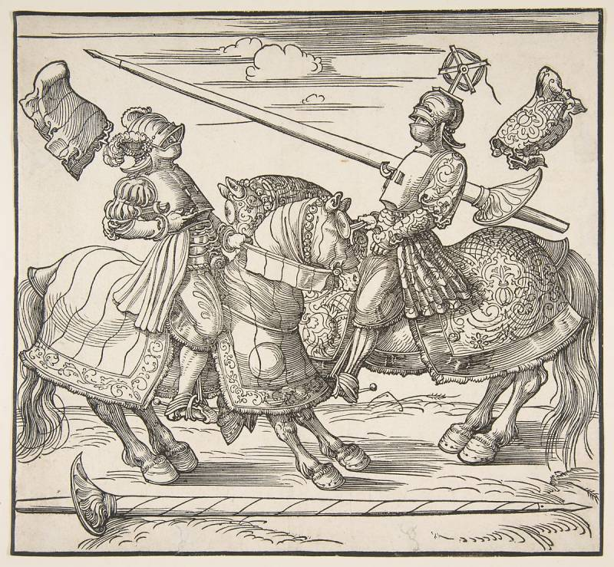

Slide 5
Türk ve Moğollar’da Ordu
Mete Han’ın kurduğu onlu sistemde teşkilatlandılar.
Atlı okçular.
Disiplin ve cesaret mükemmeldir.
Eşsiz hafif süvari teknikleri kullanmıştır (Turan taktiği).
Cengiz Han, kabileleri organize etmiş ve onlu sistemde idari ve askerî teşkilat kurmuştur.
Kadınlar da gerektiğinde savaşmaktadır.

Slide 6
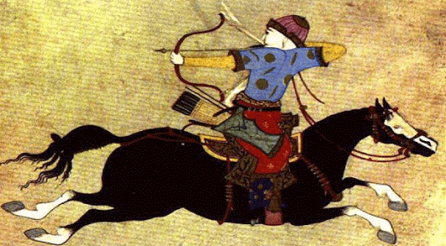

Slide 7
Orta Çağ’da Müslüman Orduları
Atlı okçu
Hafif süvari
Batılı atlı okçulardan daha hızlı ve esnek
Haçlılar, Türk atlı okçularından yararlanmak istemiştir.

Slide 8
BİZANS’TA ORDU
Sayıları çok olmayan İstanbul’da bulunan merkez kuvvetleri
Eyalet askerleri,
Tâbi (bağlı) devletlerin gönderdiği yardımcı kuvvetler
Ücretli askerler
XI. Yüzyıldan itibaren ücretli askerler ordunun asli unsurudur

Slide 9
Sasani ordusu
Onlu sistemdedir
Değişik etnik topluluklar
Bağlı devletlerin birlikleri
Ücretli askerler
Savaş esirleri

Slide 10
XIV. yüzyıldan sonra ordular
İngiltere ve Fransa krallıkları maaşlı askerler bulundurunca Avrupa’da askerlik mesleği ortaya çıkmıştır. (Daimî ordu)
Savaşlar süvariler tarafından yapılmıştır.
XIV. yüzyıldan itibaren sürekli piyadeler (yaya) bulundurulmuştur.
Avrupa’da piyadeleri etkili kullanan devletler, İngiltere ve Osmanlıdır.
Savaş tarihini değiştirecek top tüfek gibi ateşli silahlar, 1331’den sonra (I.Kosova Savaşı) kullanılmıştır.
Fransa XV. yüzyılda silahlı askerlerden oluşan daimî kıta oluştururken, Osmanlılar XIV. yüzyılda yeniçeri birlikleri ile başarmıştır.

Slide 11
BİLGİ
İlk Çağ’ın bağımsız ücretli hür savaşçıları taktik ve manevra bakımından yetersiz olup eğitim ve disipline sahip değildir.
Bu nedenle Orta Çağ’da devletleşmeyle ordular, düzenli ve disiplinlidir.

